Slide 1
الملك حسين ابن طلال
تالن سنقرط

Slide 2
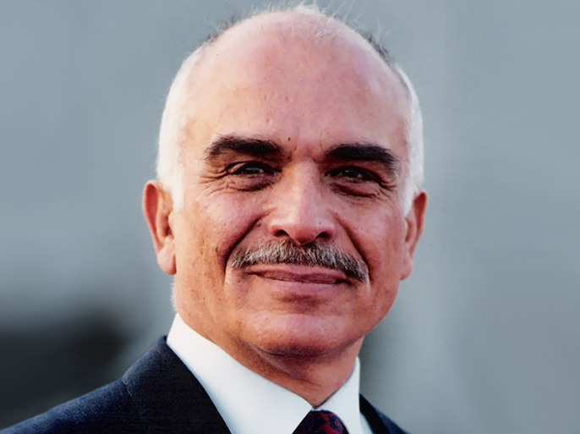

Slide 3
انجازاته
دعم إنشاء الطرق وصناعة شبكة تغطي مُختلف أنحاء المملكة الأردنية.
مشروع المملكة العربية المتحدة بين الأردن وفلسطين والذي نفذ عام 1972 م بهدف الحفاظ على حق الشعب الفلسطيني في أرضه.
دعم البنية التحتية الاقتصادية وتطور القطاع الصناعي الذي يتضمن صناعة المعادن مثل: الإسمنت والبوتاس والفوسفات والبوتاس.

Slide 4
نبذة من حياته
ولد الملك الحسين في عمان في 14 تشرين الثاني 1935، وهو الابن البكر للأمير طلال بن عبد الله والأميرة زين الشرف بنت جميل. وبعد أن أكمل دراسته الابتدائية في عمان انتظم جلالته في كلية فكتوريا في الاسكندرية في مصر. اتسلم جلالته سلطاته الدستورية يوم 2 ايار 1953م حيث جرت مراسيم تسلم جلالته لسلطاته وفقاً للدستور.

